Slide 1
移动互联网小团队的 技术管理实践探讨
—— 胡长城 （银狐999）
http://weibo.com/javafox999

Slide 2
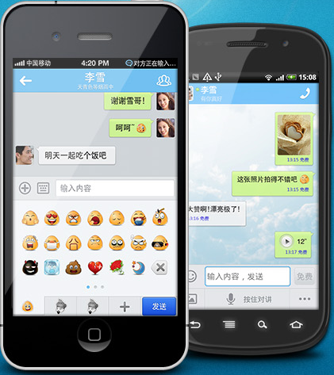
自我介绍
姓名：胡长城
网名：银狐999
微博：@银狐999_长城
http://weibo.com/javafox999
公司：盛大网络
Youni短信 研发技术总监
Youni短信，
手机上最好用的短信工具（没有之一）
http://y.to

Slide 3
为什么是这个主题？
哪位没有带手机？
哪位手机是功能机？
移动互联网和“云端”协作在改变人们的生活。。。
十五年前——PC
十年前——互联网
现在——移动设备
移动应用 讲究的是：创意、快速、轻量、小团队密集型作战；失败风险高
在这种情况，对技术团队的管理，有着与以前互联网不一样的管理模式

Slide 4






引言
活跃用户增长趋势图
后面还有很长的路要走
初创期
快速成长期
鸿沟期
发展期 ……
跨越鸿沟

Slide 5
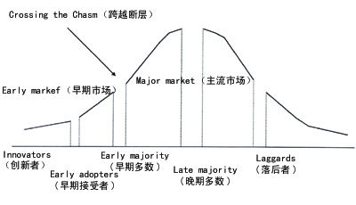

杰弗里·摩尔

Slide 6
大纲
引言
初创期的问题和经验探讨
成长期的问题和经验探讨
鸿沟期的问题和经验探讨
发展期……（本期无）
总结探讨
Notes:
询问一下，有谁在创业团队？ 感觉自己处于哪个时期？

Slide 7

初创期
2011年初，
内部组建Youni短信团队，五六个人。
2011年中，
发了几个版本，总共人数不到二十。
特点：
【1】产品仅仅只是有雏形和基本功能，感觉有很多东西要做。
【2】人力明显不足，大家都干着很多原本不属于自己职责范围内的事情
【3】充满激情
【4】没有项目经理和项目方法
【5】信任大于安全
【7】我每天主要的时间都在写代码、解决线上问题

Slide 8

初创期的团队管理经验
团队中每一个人，都应该认同这个产品，
拥有想做好这个产品、想挑战的欲望
欲望和激情 是第一位的；
认同这个产品 是第一位的；
即使是一个刚毕业的新手

Slide 9

初创期的经验
至少要有几个高手：经验丰富，学习能力强，肯吃苦

Slide 10

初创期的经验
除了开发，还要做测试，做运维
在最初的一年里，我们没有运维工程师
在最初的一年半里面，我们后端没有测试工程师，前端只有少量的测试工程师

Slide 11
初创期的教训
没有在最初就引入项目管理方法。
—— 以后如果有机会再重头开创一个产品研发团队的话，
我一定会引入敏捷方法
这个在最初的一年中并没有显现出什么问题，因为最初的一年基本上都是快节奏的发布版本，虽然没有项目管理，但是由我们几个职能部门负责人相互协调，基本运行正常。
在光鲜的外表之下，则是一系列小病痛了。

Slide 12
初创期的教训
在一开始就严格区分了Client和Server两个组织上分离的团队。
教训：
如果初创移动应用，一定不要让CS分工过于明确，最好能够相渗透，相互参与对方的设计和实现当中。
因为组织上的分离，导致团队在 思路上、设计上的分离。完全依赖接口契约的模式导致返工概率多

Slide 13
初创期的经验和教训
选择那些充满梦想和激情的团队成员
至少的有几个高手来解决问题
能自己兼着干的就尽量兼着，别弄太多的分工
一定要最初就引入合适的项目管理（敏捷scrum最好）
做移动应用，刚开始一定不要限定谁做Client、谁做Server，鼓励相互渗透
额外：
6、 刚开始要做好加班的心理准备，如果1做的很好，自然就会有6了
7、信任很重要

Slide 14

成长期
这个时期的产品业务特点是：业务量增长迅猛，我们的注册用户数和同时在线用户数都增长的很快。也有大量的用户在反馈各种各样的问题。
【1】这个时期，基本上团队技术力量有一半都在解决问题，功能bug，性能不足等等。原有的技术经验碰到了很大挑战。
【2】这是对团队耐力的考验，抗压能力的考验。同时这个时期的成就感非常强。
【3】在这种环境下，外界刺激团队的目标都非常明确，所以团队内部即使无额外目标和要求，整个团队也是紧张有序的往前发展。

Slide 15

成长期的经验
分工：开始进行稍微粗一点的子系统责任分工，同时确定合适的TeamLeader
招人：要迅速补充团队力量，找到合适的开发和测试不是件容易的事情
责任感大于激情，能力要均衡和梯队，避免招新手
这个时期的压力会非常大，几乎没有松懈的时间。大量的问题要解决，能够坚持下来的必须要有责任感，抗压。团队基本没有时间可以来培养新人。

Slide 16
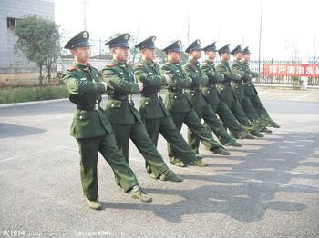
成长期的经验
引入一部分规范和约束，引入wiki系统，做好知识积累
一些规约尽可能要趁早拟定，不用太细致，能使得整个团队都大致清楚“这类事情应该这么做”即可。
—— 没有太多时间来真正进行Review工作，此时的规约只是为了以后不至于太混乱。

Slide 17
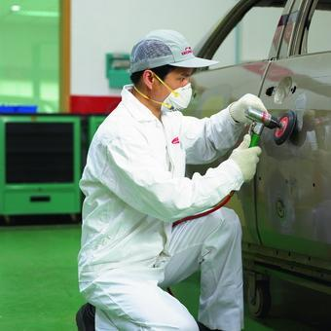
成长期的经验
强化团队成员对服务质量的意识：监控告警、数据采集和分析，服务质量
开发很容易遗忘对“线上质量”的重视。因为在传统的互联网运作模式下，服务质量是运维重点考虑的。
移动端和传统网络还有一个差异就是用户行为有时候是离线的，那么如何更好的进行数据采集和分析是一个重点
Notes:
友盟、个推 例子

Slide 18
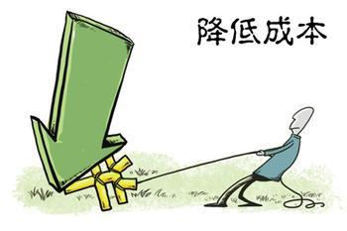
成长期的经验
运维成本控制意识：在不影响线上服务质量的情况下，尽可能的减少运维成本
虚拟机技术，果断上！云存储，果断上
对开发提出要求，提高单机负载能力
资源尽可能共用
很多团队在这个时期猛花钱烧硬件、烧带宽。开发和运维也图省事，用一句“硬件换时间”来安慰自己。这是很不好的习惯。
—— 只有很小的概率，产品会很快跨越鸿沟。
Notes:
在初期可以尝试使用一些第三方云服务提供商，以缩减自身运维成本支出。
比如：唱吧 使用 阿里云

Slide 19

成长期的教训
人力补充还是不足，导致整个技术团队依然满负荷运作。中间试图倡导一些团度内部的技术分享，因为团队基本无空余时间，最终不了了之。
其实，多招2、3个开发人员，不会增加多少成本。但可以把很多事情做的更加完善一些

Slide 20

成长期的（新技术的引用）
虽然我们是一个有经验，有高手的团队，但依然在高速增长的情况下，碰到大量问题，这些问题有些需要引入新技术，大家都没有经历过的新技术。
搞技术的，都喜欢挑战新技术。
应该鼓励研发、测试、运维 尝试新技术来解决问题或优化性能。应该允许在可控的范围内，试错。
所以我们在Redis、MongoDB上面勇于尝试应用。当然也摔过跟头，也尝试过错误的。

Slide 21
成长期的经验和教训
尽可能迅速普通团队成员，以有能力有责任性为主。并进行一些分工。
知识积累和一些规范要提前做起来
强化团队的服务质量意识
运维成本控制意识
人员补充的不够充分，导致团队满负荷运转。非常消耗团队战斗力
额外：
6、 对新技术的应用要鼓励

Slide 22
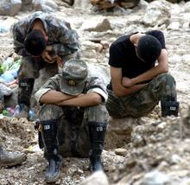
鸿沟期
绝大多数应用和团队都死在了这个期， 抛开投资不足的原因，基本上是两点主要原因：
没有找到新的产品特性突破；
管理出现问题，导致团队内部瓦解
从去年下半年到目前，我们可以认为是进入了一个鸿沟期，在这个时期，整个团队表现出如下状况：
增速放缓，有时候还出现小幅上下波动，一个用户的留存成本增大；
团队的整体战斗极具下降
内部协作和抱怨显现，
团队激情和价值感降低。
来自集团领导压力增大
……

Slide 23
鸿沟期的经验
1、在外界业务刺激力不足的情况下，就要增加“内部刺激力”。在我们团队内部，叫做“非业务性目标”，主要是围绕：性能提升、资源缩减、优化监控、提升自动化 这几方面提供一些额外的要求，
2、如果有可能，进行一些研发自主的重构行为支持
3、加强团队内部的技术分享
技术人员的价值感和激情，
很大一部分来自于对“技术挑战”的认可和欲望

Slide 24
鸿沟期的经验
一定要引入合适的项目管理方法。
项目管理没有绝对的标准，也没有绝对的好与不好，只有是否在这个时期适用于这个团队。
这个时期适合引入scrum这样的敏捷方法，来提升团队成员的价值感，缓解彼此之间认知不同所带来的抱怨
但是，在这个时期，推行scrum的阻力是非常大的。
在当前youni这个团队内部，我目前还没有推行起来，可能还需要较长时间的铺垫。

Slide 25
鸿沟期的经验
要建立的 团队梯队
要培养和提升中间管理层的能力，让他们在团队管理、项目管理、沟通协调、目标制定等方面得以训练
要培养中坚技术力量，稳定技术团队核心人员
通过内部技术目标，提升年轻技术人员的钻研精神
鸿沟期最容易产生人员震荡
排除薪酬待遇等原因，塑造一个良好的有激情的技术氛围，对稳定团队，度过鸿沟，很重要

Slide 26
鸿沟期
渡过鸿沟期，还是得靠
产品 + 运营

Slide 27
一起探讨 & 提问
享受移动互联网的乐趣
抓住移动互联网的机遇

